Slide 1
YouTube
Подготовила студентка 4ИВТ Логинова Софья Андреевна

Slide 2
Краткая информация о ресурсе «YouTube»‎
YouTube — видеохостинг, предоставляющий пользователям услуги хранения, доставки и показа видео. YouTube стал популярнейшим видеохостингом и вторым сайтом в мире по количеству посетителей.
В январе 2012 года ежедневное количество просмотров видео на сайте достигло 4 млрд

Slide 3
Краткая информация о ресурсе «YouTube»‎
Владелец: Google (с 2006 года)
Авторы: Стив Чен, Чад Хёрли, Джавед Карим
Начало работы: 14 февраля 2005
Страна: США, Сан-Бруно, Калифорния

Slide 4
Основные направления деятельности и функции
Пользователи могут загружать, просматривать, оценивать, комментировать, добавлять в избранное и делиться видеозаписями, не нарушая правила и политику пользования сервисом.

Slide 5
На сайте представлены:
фильмы,
музыкальные клипы,
трейлеры,
новости,
образовательные передачи,
любительские видеозаписи, включая видеоблоги, летсплеи, слайд-шоу, юмористические видеоролики и прочее.

Slide 6
Структура сайта
Пользователи могут оставлять свои комментарии, оценивать чужие комментарии, добавлять аннотации и титры к видео, а также выставлять рейтинг просмотренным видео (но автор видео может скрыть количество лайков и дизлайков, если пожелает). Человек, загрузивший видео, также может запретить «встраивание» (embedding) своего видео на другие сайты, блоги и форумы. Также, по выбору, он может преобразовать загруженное видео из 2D в 3D.

Slide 7
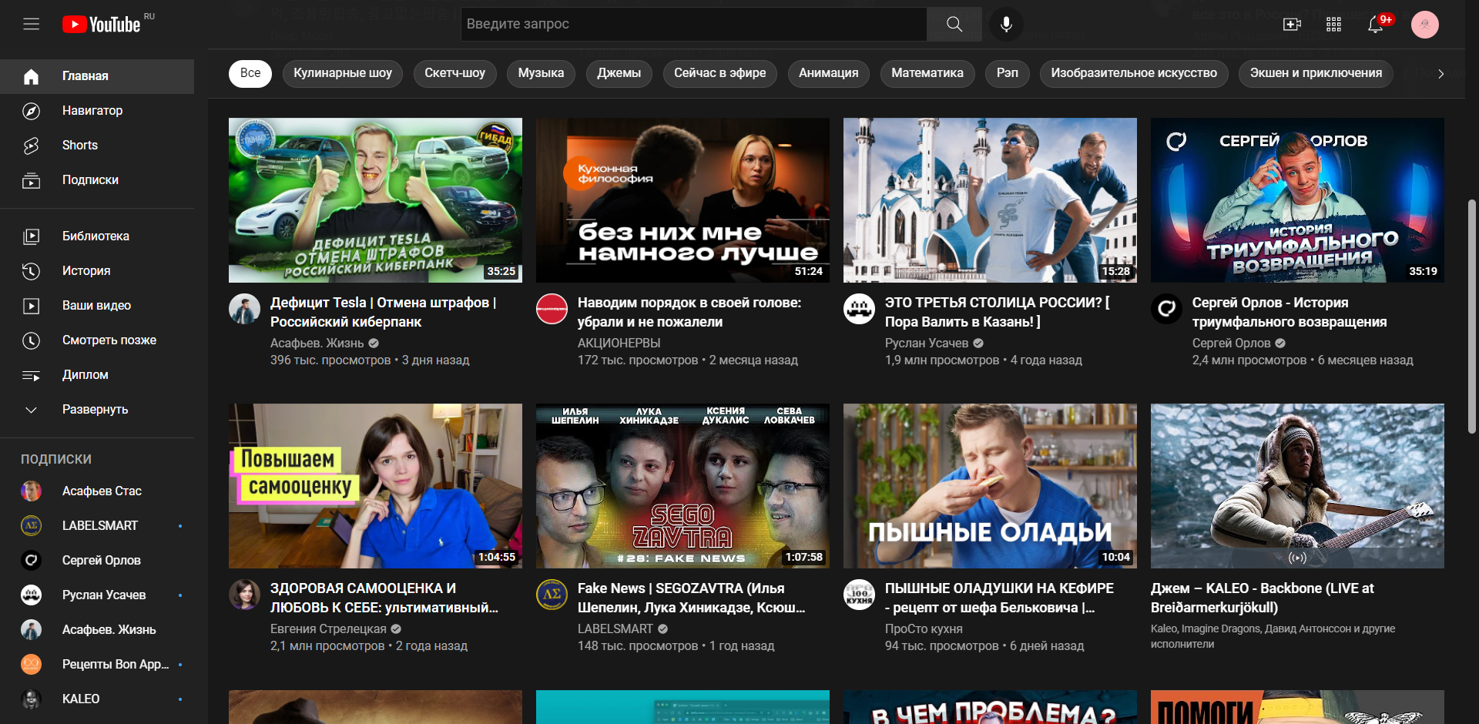
Слайд о личном, или скриншот видеосервиса:)

Slide 8
Пользователи сайта
По данным «Российской газеты», в апреле 2013 года 2% аудитории сервиса, или 51 миллион человек, составляли россияне.

Slide 9
Наличие рекламы
В 2020 году YouTube обновил условия предоставления услуг, разрешив себе показывать рекламу в видео на любых каналах — даже на тех, которые не участвуют в партнёрской программе YouTube Partner Program (YPP). Если пользователь имеет подписку Premium, а также, если видео предназначено для детей — вся реклама отключена.

Slide 10
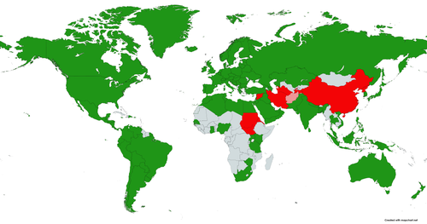
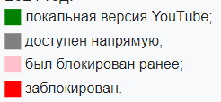
Карта мира, которая показывает состояние сервиса YouTube в разных странах на 2021 год.

Slide 11
Оценка качества информации
YouTube не раз подвергался критике и блокировки со стороны властей различных государств. В некоторых странах сервис является запрещенным и заблокированным (на 09.04.2022 года данный сервис частично приостановил работу на территории РФ).
При этом к информации на сервисе есть вопросы и у пользователей — так как возможность загружать контент есть у всех пользователей, не всей информации можно доверять, поэтому здесь важно проверять свои источники, и не верить первому же «‎каналу».

Slide 12
Общее впечатление
Это один из моих любимых сервисов: здесь можно найти лекции на всевозможные темы от университетов со всего мира, послушать подкасты, посмотреть видео для отдыха и так далее. Богатство ресурса и дизайн (а также темная тема) оставляют лишь приятные впечатления от сервиса.

Slide 13
Источники
https://www.youtube.com/
https://ru.wikipedia.org/wiki/YouTube

